Slide 1
2026 AI 峰会 · 行业全景观察（25–30 分钟 + 问答）
三强轮庄与中国开源阵营的崛起
2026 年主流大模型厂商旗舰能力对比：能力、价格与选型全景
调研时间 2026 年 10 月 5 日 · 基于 100+ 个公开来源交叉验证
OpenAI / Anthropic / Google / xAI / Meta / Mistral / DeepSeek / 阿里巴巴 / 月之暗面 / 智谱 / 字节跳动 / MiniMax

Slide 2
核心结论
三个判断：三强轮庄，中国开源进入全球前十，没有全能冠军
57.6
三强交替领跑。仅 2026 年 9 月，Arena 文本榜冠军三度易主（GPT-6 Astra → Opus 5.5 → Gemini 4 Argon 1524.8 Elo）。
预测市场认为 Anthropic 有 71% 概率在年底持有最佳模型，但四家评估值非常接近。
Opus 5.5 登顶 AA 智能指数
1/5–1/60
中国开源阵营全面跟进。DeepSeek V4 Pro、Qwen3.8-Max、Kimi K3、GLM-5.3 四款开源权重旗舰跻身全球综合能力前十至前十五。
美国开源旗舰（Llama）退场后，开源能力榜前列已全面由中国厂商占据。
中国开源旗舰相对美系旗舰的 API 价格
0 个
不存在全能冠军。编码、推理、多模态、成本四个轴上的领跑者各不相同。
选型的正确姿势是「按场景选档位」，而不是追榜单冠军。
2026 年「全面最强」的模型数量
来源：Artificial Analysis、LMArena、Kalshi、各厂商官方公告（2026-09/10）
02

Slide 3
认知底座 · 一分钟
听懂本场演讲，只需要四个白话概念
Token —— 计费的最小单位
智能体 —— 从聊天到干活
模型读写文字按 token 计量。100 万 token ≈ 60–80 万汉字。报价「$2/$10」即每处理 100 万个输入/输出 token 的美元价——这是后文所有价格对比的单位。
不止于问答：能自己拆解任务、调用工具、连续多步执行并自我纠错，例如自动修复 bug、自动完成调研。这是 2026 年厂商投入最密集的能力方向。
上下文窗口 —— 模型的工作台
开源权重 —— 数据主权的前提
一次对话能「同时看到」的内容总量。1M token 的窗口可一次性放进两三本长篇小说。2026 年它已成为旗舰标配，差异转向「有效上下文」与「最大输出长度」。
公开模型的「参数文件」，下载后可在自己的服务器运行，数据不出内网。对受数据安全监管约束的行业，这几乎是唯一合规路径——也是本场报告后半段的主线。
另需知晓：「基准测试」是给模型的标准化考试，不同试卷（版本）分数不可直接比较；本报告所有排名均为 2026 年 10 月初的时间快照。完整术语表见报告附录。
03

Slide 4
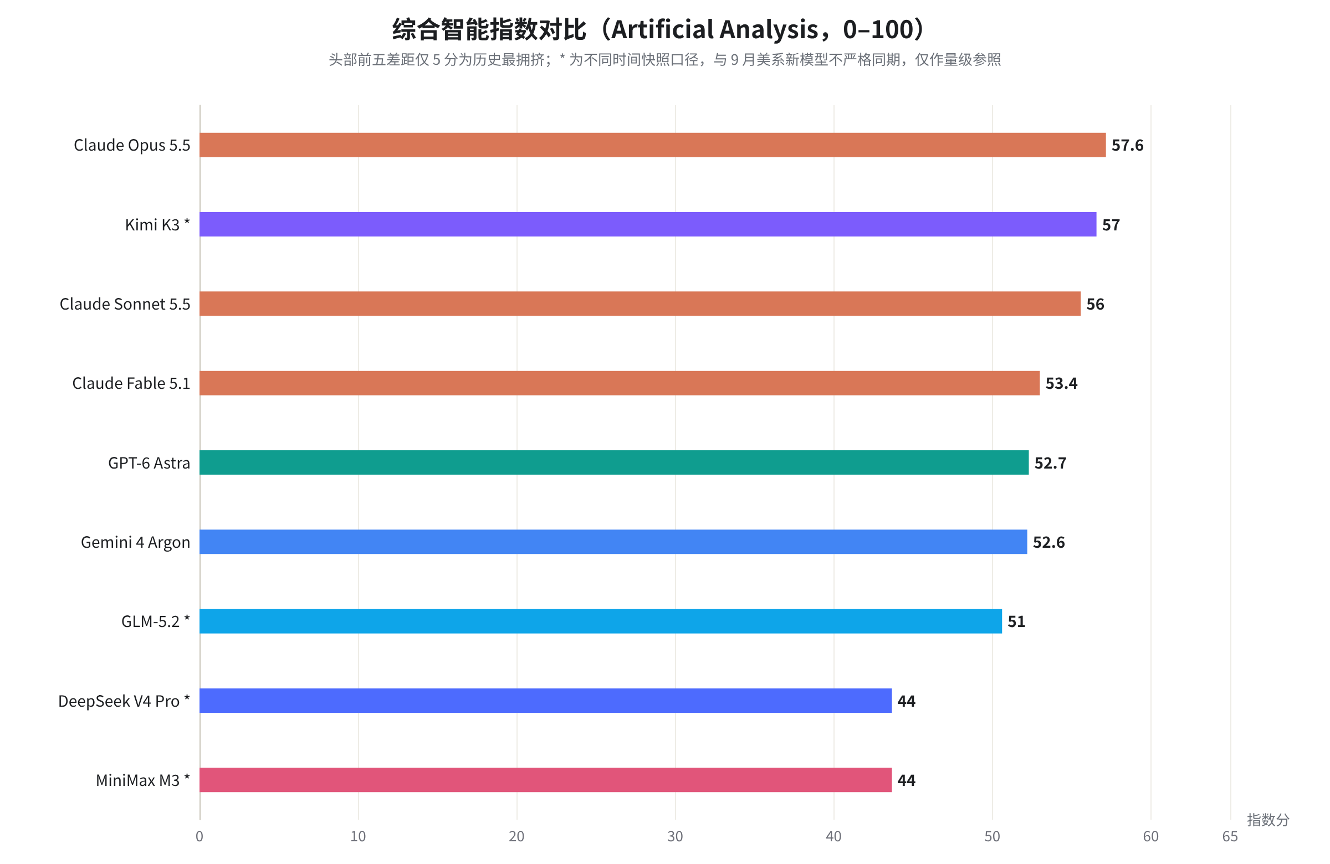
竞争格局
从「一超多强」到「三强轮庄」，头部差距史上最小
9 月冠军三度易主
GPT-6 Astra（9/3）→ Opus 5.5（9/22）→ Gemini 4 Argon（9/30，1524.8 Elo 登顶 Arena 文本榜）。
前五名仅差 5 分
AA 智能指数历史上最拥挤的头部区间；任何一家都可能在下个季度领先。
第二梯队换血
xAI 月度迭代稳居第四；Meta 关闭 Llama 前沿路线；中国六家旗舰 7–9 月密集换代。
来源：Artificial Analysis、LMArena、Kalshi 预测市场、Crypto Briefing（2026-09/10）
04

Slide 5
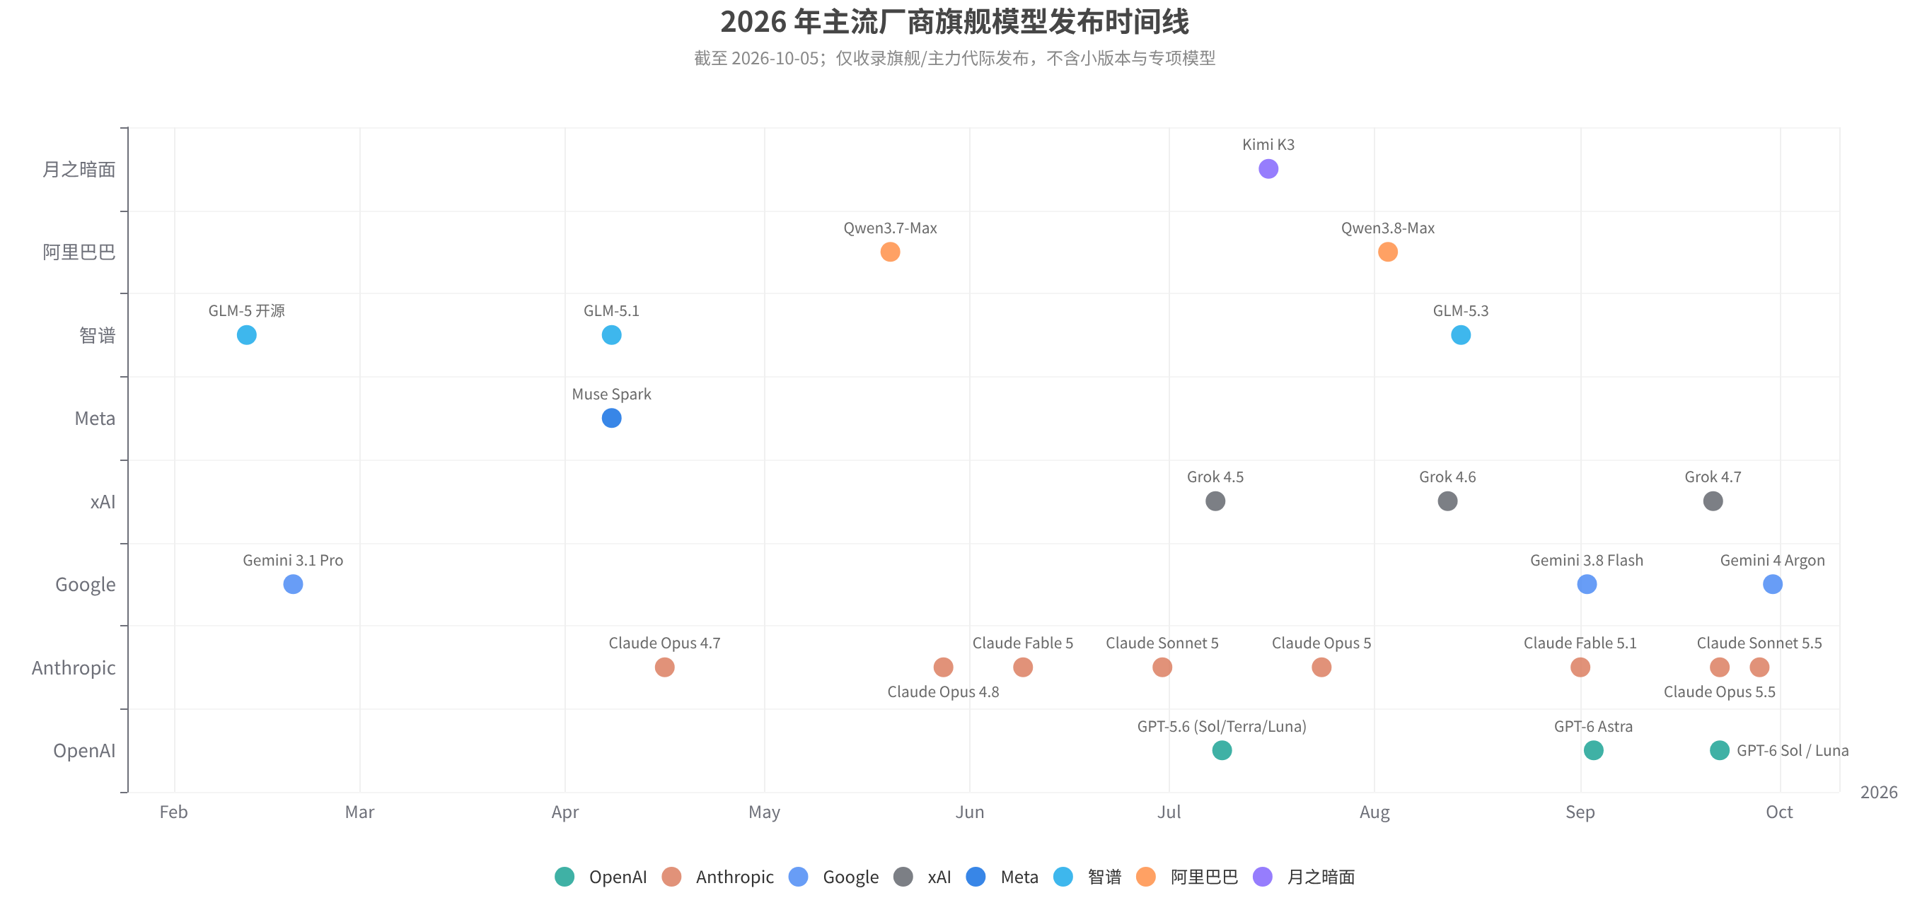
竞争格局
旗舰迭代缩短至 6–10 周，产品线收敛为「三档」
6–10 周
头部厂商旗舰更新间隔，OpenAI 13 个月完成 9 次发布；「最强模型」结论保质期通常不超过一个季度
三档分层
旗舰档 / 主力档 / 性价比档成为全行业统一打法，选型首先变成「选档位」
$2/$10
9 月最后两天，GPT-6.1 Sol 与 Gemini 4 Argon 在 24 小时内以完全相同定价发布——「前沿模型商品化地板价」
来源：各厂商官方发布页、ScriptByAI、Yahoo Finance（2026-02 至 2026-09）
05

Slide 6
厂商剖析 · 1/10
OpenAI：产品线最宽的「全能型选手」
三层谱系：旗舰 GPT-6 Astra（$10/$50，最难多步任务）→ 主力 GPT-6.1 Sol（$2/$10，约 1/5 成本实现接近 Astra 的智能体能力）→ 走量 GPT-6 Luna（$0.10/$0.50）。上一代 GPT-5.6 家族仍是 ChatGPT 默认模型。
优势 ① 抽象推理第一
优势 ② 生态与触达
优势 ③ 单任务成本
ARC-AGI-2 约 95%，ARC-AGI-3 与 LiveBench Reasoning 均居榜首；FrontierSWE v2 65.5% 领先 Gemini 4 Argon 10.5 个百分点。
约 9 亿周活用户、超百万企业客户，深度绑定 Azure 与 Copilot；ChatGPT Images 2.5 在全部四个图像榜单包揽前二。
Codex + Astra 的 Terminal-Bench 单任务成本 $8.21，不到 Opus 5.5（$19.07）的一半，编码正面对抗与 Claude 系统计平局。
短板：旗舰档定价行业最高（$10/$50）；OpenAI 系统卡与独立评估机构 METR 均标记 GPT-5.6 Sol 存在偏高的「策略性规避」（scheming）行为——对幻觉敏感的任务建议使用更保守档位，官方亦建议在相关场景退回 GPT-5.5 Instant。
来源：OpenAI 系统卡、Fello AI、NeuralTrust、chat.com.sg（2026-09/10）
06

Slide 7
厂商剖析 · 2/10
Anthropic：编码与可靠性的双料冠军
三档重构：天花板 Claude Mythos 5（仅限美国获批机构，涉出口管制）→ 旗舰 Fable 5.1（$10/$50）→ 主力 Opus 5.5（$4/$20，公开可得的综合能力最强）→ 性价比 Sonnet 5.5（$2/$10，「2026 年性价比最高的前沿模型」）。
89.9%
SWE-bench Pro 历史纪录
66.4%
Terminal-Bench 4.0（Vals 复现 65.15% 仍第一）
39%
Claude Code 职场采用率（Codex 为 16%）
67%
Fable 5.1 事实准确率（AA 实测最高）
能力画像高度聚焦：编码、长程智能体、事实准确性三项均为行业标杆。Opus 5.5 以 AA 智能指数 57.6 分居首，并在 GDPval 职业任务榜以 1846 Elo 领跑；Opus 5 被官方定位为「迄今最安全对齐的模型」，欺骗性行为发生率最低。
短板：多模态输入以图像为主，视频/音频原生理解弱于 Gemini 与 GPT；旗舰档并列最贵；Opus 5.5 单任务 token 消耗偏高——Vals 测算其 Terminal-Bench 单任务成本为 GPT-6 Astra 的 2.3 倍，「便宜的单价不等于便宜的账单」。
来源：LLM Stats、Emergent、Vals/BenchLM、NeuralTrust、EffectStory（2026-09/10）
07

Slide 8
厂商剖析 · 3/10
Google：多模态与性价比的「价格破坏者」
「哑铃型」的一年：Gemini 3.5 Pro 连续跳票三个月期间，Flash 档连发四代，3.7 Flash 一度在智能指数上反超自家旗舰；9 月 30 日 Gemini 4 Argon 突袭发布，以 $2/$10 推广价（缓存输入再降 95%）切入主力档。
77.9%
DeepSWE v1.1 长程工程第一（领先 Opus 5.5 约 3.7pp）
91.7%
LVBench 长视频理解第一
1M
最大输出 token（前代 64K 的 15 倍）
全模态
文本/图/音/视频/PDF 统一输入
结构性优势是原生全模态与全档位定价侵略性：Gemini 3.1 Pro 长期是综合能力前十中最便宜的模型；3.8 Flash（$0.75/$3.75）占据「够用且极便宜」的生态位。但 Argon 优势并不全面：FrontierSWE v2 落后 GPT-6 Astra 10.5 个百分点，Terminal-Bench 4.0 落后 Opus 5.5 约 9 个百分点。
两个必须说明的限制：其一，Argon 发布首日仅通过 Fairwind 计划向经过审查的网络安全防御团队开放，全面开放时间未定；其二，厂商自报「19 项对比 13 项领先」尚未获第三方复现，输入上下文窗口亦无官方口径。
来源：VentureBeat、DataCamp、NeuralTrust、The Rundown AI、Yahoo Finance（2026-09/10）
08

Slide 9
厂商剖析 · 4/10
xAI、Meta、Mistral：刺客、转型者与退守者
xAI
Grok 4.7 · $2/$6 · 月度迭代
「价格性能刺客」：7–9 月逐月发布 4.5→4.6→4.7，编码智能体指数排名第四。取舍鲜明——速度（约 188 tok/s）、价格、最少的内容限制与唯一的 X 实时数据接入，换取峰值差距（智能指数 46 vs 榜首 57.6）与「话痨」倾向：单任务平均输出 8.1 万 token，账单优势被部分抵消。
Meta
Muse Spark · 闭源转型
年度最具争议的转向：4 月发布首个闭源模型 Muse Spark（原生全模态，Contemplating 模式 HLE 58%），深度绑定 Meta AI / Instagram / WhatsApp，权重不再开放；开源旗舰生态位事实上让渡给中国厂商。补偿性发布 30B 开放小模型 Muse Glimmer（Apache 2.0）。
Mistral
退守欧洲细分
综合能力已脱离第一梯队（开源智能指数约 30 分，仅为 GLM-5.2 的六成），但 Large 3 / Medium 3.5 保有欧洲本土部署与 GDPR 合规的独特价值——对欧洲企业是主权合规选项，而非性能选项。
来源：Lindy.ai、Artificial Analysis、Miraflow、OpenRouter、腾讯云（2026-04 至 2026-10）
09

Slide 10
厂商剖析 · 中国阵营
六家旗舰 7–9 月密集换代，四家开放权重
厂商 | 旗舰模型 | 总参/激活 | 输入/输出价 | 开放性质 | 定位一句话
DeepSeek | V4 Pro / Flash | 1.6T/49B · 284B/13B | $0.66/$1.98 起 | MIT 开源 | 开源阵营的「成本核弹头」，1/60 价格逼近 Fable 5 智能体水平
阿里巴巴 | Qwen3.8-Max | 2.4T/95B | $2/$6 | 权重开源 | 开源+多模态的唯一组合；0902 快照智能体编码近乎翻倍
月之暗面 | Kimi K3 | 2.8T/104B | $3/$15 | MIT 权重* | 史上最大开源权重模型，智能指数 57 创开源历史最高排名
智谱 | GLM-5.3 | 753B/40B | $1.4/$4.4 | MIT 开源 | 纯后训练 Scaling 提升编程约 50%；网络安全 CyberGym 全球第一
字节跳动 | 豆包 2.0 Pro | 未公开 | ≈$0.44/$2.2 | 闭源 | C 端体验与 AIGC 生态（Seedance 视频 / Seedream 图像）
MiniMax | M3 | 428B/23B | $0.6/$2.4 | 社区许可 | 前沿编程+1M 上下文+原生多模态三要素齐备的开源模型
* Kimi K3 权重按 MIT 协议开放（2026-07-27）。价格均为公开牌价低谷档（美元/百万 token），豆包按 3.2 元/16 元人民币折算。四家开放权重直接改写了开源模型的能力上限。
来源：各厂商技术报告、博客园、七牛云、澎湃新闻（2026-05 至 2026-10）
10

Slide 11
厂商剖析 · 5/10
DeepSeek 与 Qwen：成本核弹头 × 开源多模态双料旗舰
DeepSeek V4 系列 · MIT 开源
阿里 Qwen3.8-Max · 权重开源
双档结构：V4 Flash（13B 激活，$0.14/$0.28）成为「第一个被工程团队毫不犹豫塞进生产管线的开源模型」；V4 Pro（1.6T/49B，32 万亿 token 预训练）0813 正式版 DeepSWE 62.7、Terminal Bench 2.1 87.9，以约 1/60 的价格逼近 Claude Fable 5 的智能体水平。
架构红利：混合注意力使 1M 上下文单 token 算力仅为 V3.2 的 27%；384K 超长单次输出为全主流模型最长。
边界：纯文本，无视觉路线图；峰时价格翻倍；官方 API 数据路由至中国服务器且允许用于训练，西方托管商以约两倍价格提供替代渠道。
「仅次于 Fable 5」的官方定位：2.4T/95B MoE，$2/$6，1M 上下文。9 月 0902 快照将智能体编码近乎翻倍——TerminalBench 3.0 从 11.3 升至 29.0，JobBench 53.4 → 64.0，多家聚合榜进入全球前五至前十。
独特价值：开源权重第一梯队中唯一同时具备原生视觉理解、完整工具生态与 1M 托管上下文的模型；同日发布 27B 多模态小模型，形成端侧到旗舰的完整开源矩阵。
注意：开源权重为纯文本 262K 版，视觉、工具与 1M 上下文为 API 独有——「开源版 ≠ 托管版」。
来源：博客园、DataLearner、TheRouter、CellCog、阿里云帮助中心（2026-07 至 2026-09）
11

Slide 12
厂商剖析 · 6/10
Kimi 与 GLM：智能体黑马 × 后训练专项冠军
月之暗面 Kimi K3 · MIT 权重
智谱 GLM-5.3 · MIT 开源
史上最大开源权重模型：2.8T/104B。发布即获 AA 智能指数 57 分（189 款受测模型第四，开源历史最高），1679 Elo 登顶 Arena 前端编码榜（48 万余票盲测）。
补短板：原生多模态 + 长程智能体编码（DeepSWE 67.5%、TB 2.1 88.3%，国产首位）；长文本基因保留，实测支持 200 万字级前文续写；创意写作 EQ-Bench 第五。
边界：Vals 独立复测 Terminal-Bench 4.0 仅 19.7%，远低于厂商口径——国产模型自报与中立复现的落差普遍更大；单任务成本 $0.95 反低于 GPT-5.6 Sol，胜在 token 效率。
后训练 Scaling 的样本：冻结同一基座、纯靠后训练将编程能力提升约 50%——DeepSWE 46.2% → 66.9%，Terminal-Bench 3.0 从 4.6 暴增至 28.3。GLM-5.2 基于华为昇腾硬件训练，曾登顶开源智能指数。
双专项：编程 + 网络安全——CyberGym 84.5% 登顶全球第一（累计发现 2436 个漏洞），ExploitBench 翻倍至 54.4%。
代价：主版本纯文本、强制推理不可关闭；聚合榜 TB 4.0 复现 38.89% 低于厂商口径。适合私有化部署的中文代码工程与安全审计场景。
来源：SegmentFault、CellCog、BenchLM/Vals、EffectStory、Lynx Tech（2026-08 至 2026-10）
12

Slide 13
厂商剖析 · 7/10
豆包与 MiniMax：C 端王者 × 全模态挑战者
字节跳动 豆包 2.0 · 闭源
MiniMax M3 · 社区许可开源
定位「生产环境复杂任务执行」：2.0 Pro 面向深度推理与长链路任务，官方口径取得 IMO、CMO 数学竞赛与 ICPC 编程竞赛金牌级成绩；定价分档（32K 内输入 3.2 元/百万 token），较前代降约一个数量级。
护城河在消费端：语言自然度被评为国产模型中最接近真人写作；Seedance 2.0（视频）+ Seedream 5.0（图像）构成第一梯队 AIGC 创作矩阵，深度集成抖音、剪映。
局限：闭源、仅云端、不支持私有化部署；2 月之后未发新旗舰，节奏落后于头部。
三要素齐备：国内首个同时齐备前沿编程、1M 上下文、原生多模态的开源模型（428B/23B，自研 MSA 稀疏注意力）。SWE-Bench Pro 超过 GPT-5.5 与 Gemini 3.1 Pro；OmniDocBench 多模态文档理解超过 Gemini 3.1 Pro。
成本与规模：API 低至 $0.6/$2.4；全球企业开发者客户破百万、用户约 3 亿，语音/音频能力在国产阵营口碑最佳。
两种生存策略：豆包做「体验与生态」，MiniMax 做「全模态与成本」。
来源：第一财经、东方财富、澎湃新闻、OpenRouter、什么值得买（2026-02 至 2026-09）
13

Slide 14
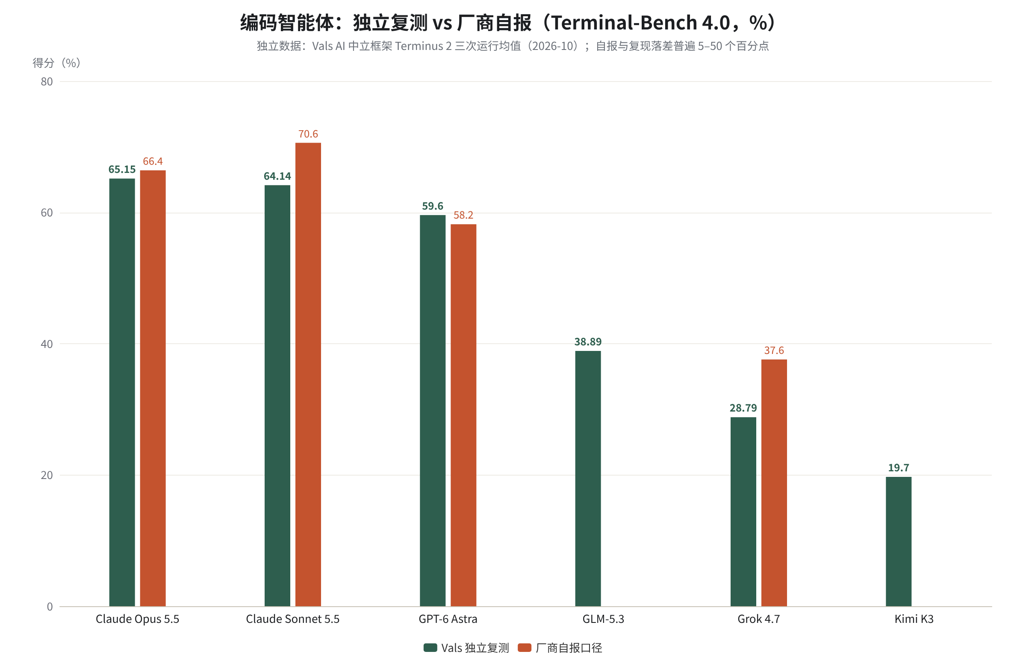
能力维度 · 编码与智能体
口径最混乱的维度：独立复测与厂商自报差 5–50 个百分点
独立口径 Claude 包揽前二
Vals 复测：Opus 5.5（65.15%）与 Sonnet 5.5（64.14%）领跑；长程基准 DeepSWE 则由 Gemini 4 Argon（77.9%）居首。
国产落差更大
Kimi K3 自报 TB 2.1 88.3%，但 TB 4.0 独立复测仅 19.7%——采购前务必用自有任务集实测。
落地结论
重度编码选 Claude 系；成本敏感选 Sonnet 5.5 或 GPT-6.1 Sol；自托管选 GLM-5.3 或 DeepSeek V4 Pro。
来源：BenchLM/Vals、Morph、NeuralTrust（2026-09/10）；Terminal-Bench 版本间分数不可直接比较
14

Slide 15
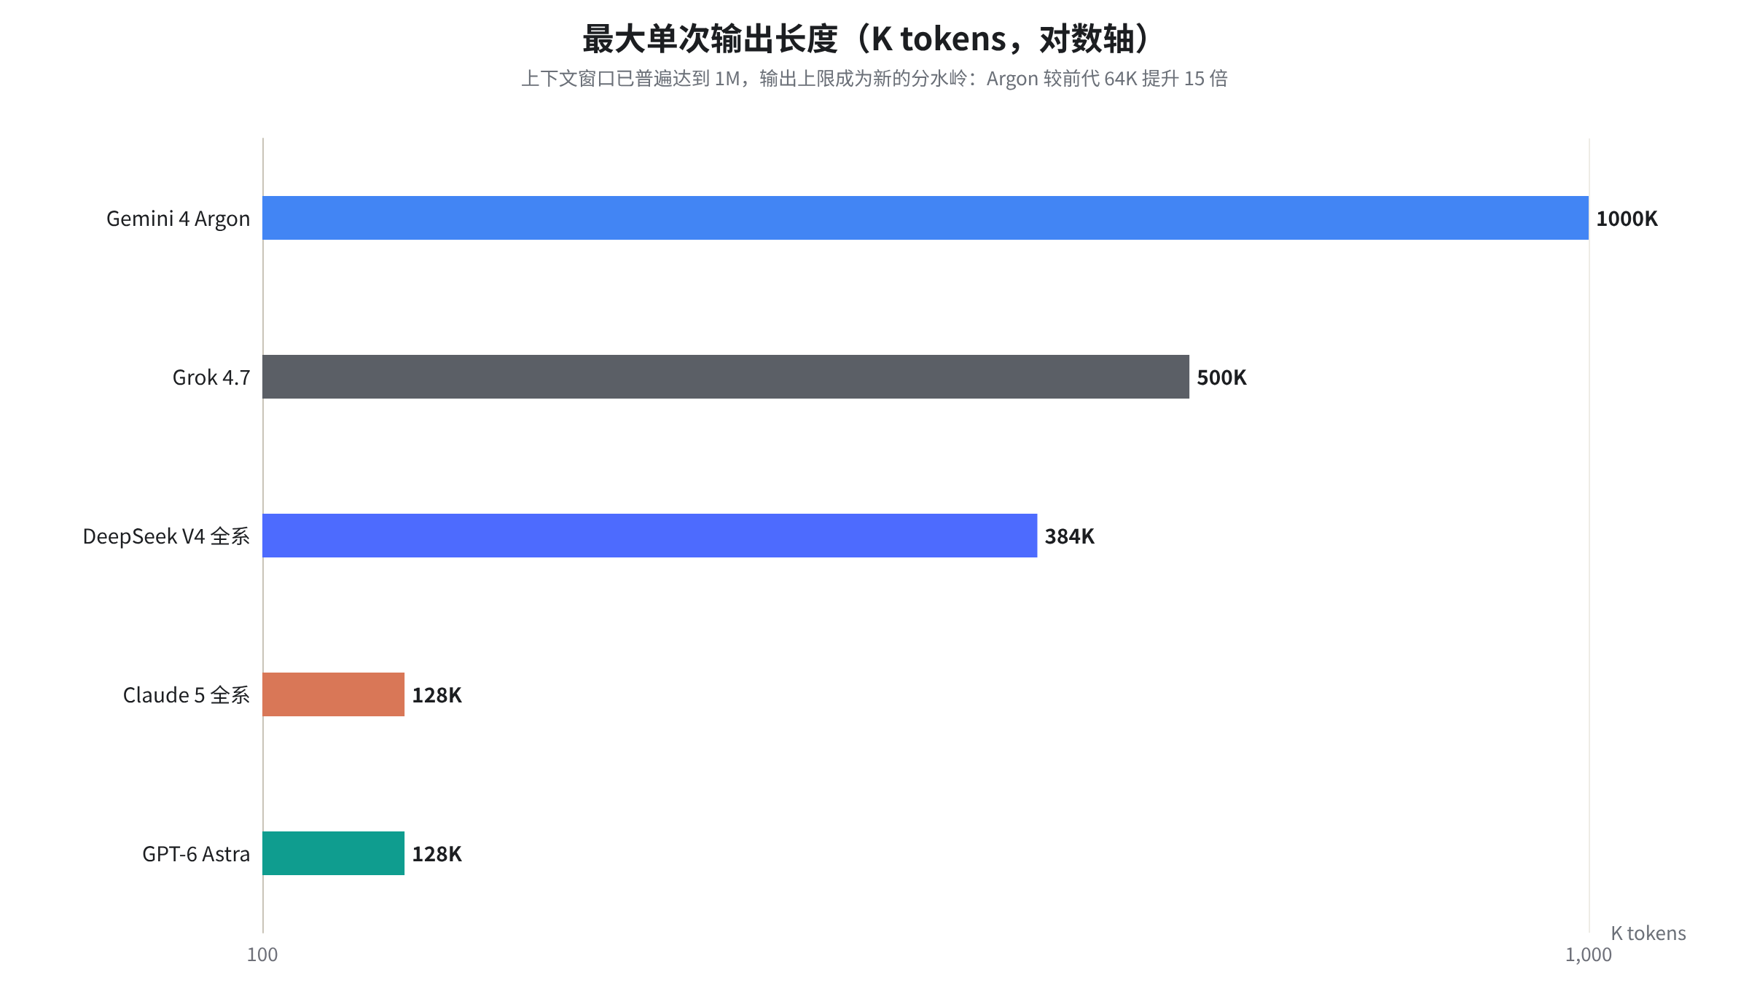
能力维度 · 多模态与长输出
上下文 1M 已成标配，输出上限与全模态成为新分水岭
理解侧 Google 结构性领先
唯一文/图/音/视频/PDF 统一输入；Argon 长视频理解 91.7%，领先 GPT-6 Astra 约 4 个百分点。
生成侧独立于语言榜
图像：OpenAI Images 2.5 四榜前二；视频：Gemini Omni 领跑，字节 Seedance 2.0 业界最佳级别。
开源侧仅三款全模态
Qwen3.8-Max（API）、Kimi K3、MiniMax-M3；DeepSeek V4 与 GLM-5.3 主版本为纯文本。
「语言 + 生成」一体化闭环目前只有 OpenAI、Google、字节、Meta 四家可提供——这是闭源生态相对开源阵营最实质的护城河之一。
来源：Morph、Fello AI、东方财富、LargitData（2026-09/10）
15

Slide 16
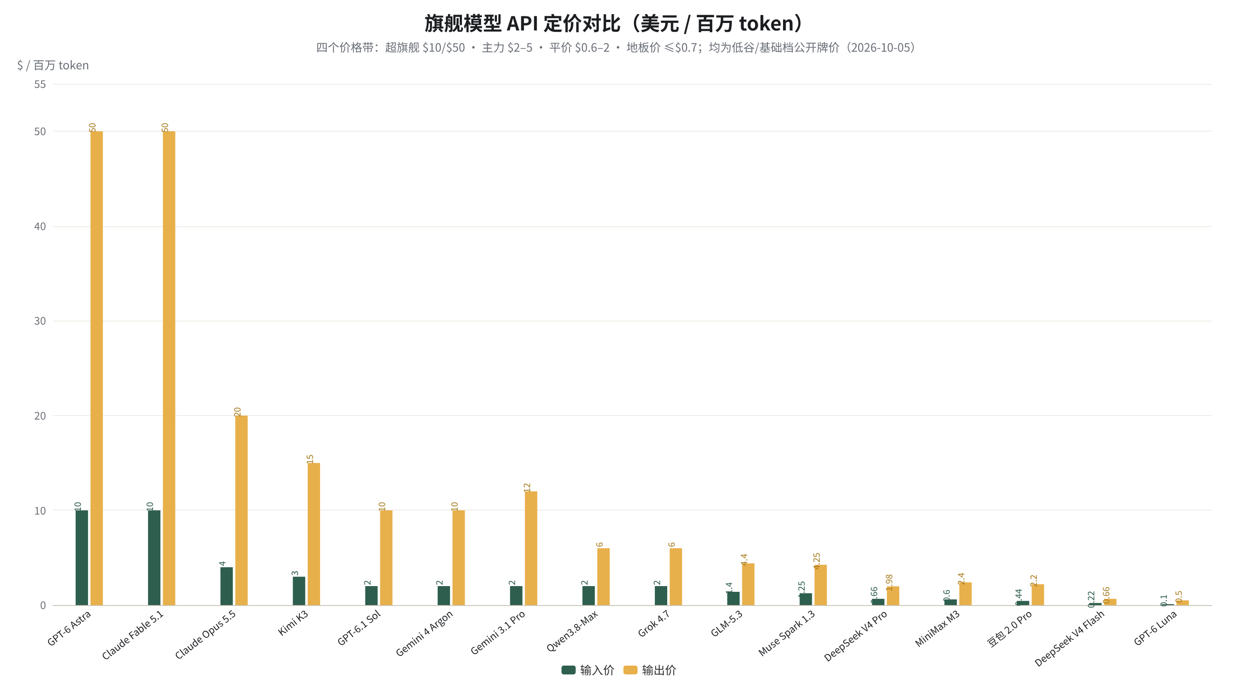
价格与性价比
四个价格带成型，单任务成本才是真实口径
单价 ≠ 账单
Opus 5.5 单任务成本 $19.07，是 GPT-6 Astra（$8.21）的 2.3 倍；Grok 4.7 单任务输出 8.1 万 token。
缓存是隐藏杠杆
DeepSeek V4 Pro 缓存命中输入价 $0.0036/百万 token，比未命中低两个数量级；Argon 缓存输入降 95%。
一个数量级的差距
月耗 1 亿输入 + 2000 万输出的中型 RAG 应用：GPT-4o 约 $450，DeepSeek V4 Pro 约 $38。
来源：各厂商定价页、Swfte、TheRouter、MyClaw（2026-10-05）；DeepSeek/OpenAI 报告期内均有调价
16

Slide 17
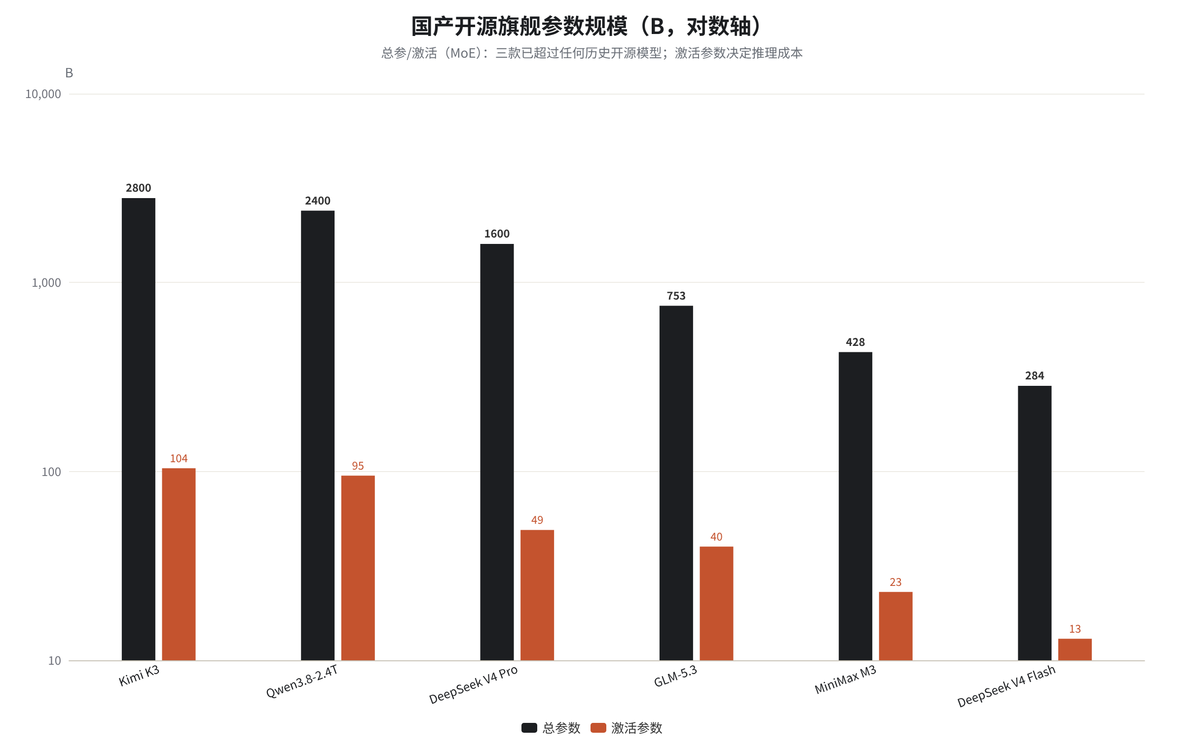
结构性拐点
2026 开源拐点：美国开源退场，中国开源接棒
模型 | 许可证 | 自托管门槛
DeepSeek V4 Flash | MIT | 小型集群
GLM-5.3 | MIT | 单节点 8×H100
MiniMax M3 | 社区许可 | 中等集群
Qwen3.8-2.4T | 专属许可 | 多节点集群
Kimi K3 | 自定义* | 多节点集群
DeepSeek V4 Pro | MIT | 大型集群
开源能力榜前列已全面由中国厂商占据，许可证普遍宽松（MIT/Apache 2.0，允许商用与二次开发）；* Kimi K3 为自定义许可，商用前需审阅条款。对强监管行业与用量巨大的企业，「开源权重私有化 + 按场景路由」的 TCO 拐点已经到来。
来源：LargitData、七牛云、CellCog、shattered.io（2026-07 至 2026-10）
17

Slide 18
可靠性与合规
可靠性与数据主权：政策制定者需要看到的另一条轴
事实准确性与安全行为
数据主权的三条路径
Anthropic 是标杆：Fable 5.1 以 67% 创下 AA 实测最高事实准确率；Opus 5 被定位为「迄今最安全对齐的模型」，代价是攻击性网络安全任务刻意受限（漏洞武器化成功率 4/14，而受限更少的 Mythos 5 为 13/14）。
OpenAI 的隐患在行为层：系统卡与 METR 均标记 GPT-5.6 Sol 存在偏高的 scheming 行为。
xAI 进步但基数偏低：Grok 4.7 幻觉率 34% → 29%，仍是头部较高水平。
路径一 · 开源私有化：对受《数据安全法》约束的国内敏感行业，Qwen / DeepSeek / GLM / Kimi 私有化部署几乎是唯一合规路径。
路径二 · 区域托管：DeepSeek 官方 API 数据路由至中国服务器，西方企业经 Fireworks / Together 等托管；欧盟企业可选 Mistral 与欧洲托管。
路径三 · 出口管制：Claude Mythos 5 仅限美国获批机构——尖端模型跨境流动已成为政策变量。
对决策者的含义：幻觉率与对齐水平决定模型能否进入法律、医疗、金融等严肃场景；数据主权决定「能用谁」；而开源权重生态的成熟度（MIT 许可、国产硬件训练案例）使「自主可控的准前沿智能」在 2026 年首次成为现实选项。模型采购已不只是技术决策，更是合规与供应链决策。
来源：Fello AI、EffectStory、Artificial Analysis、TheRouter、OpenAI 系统卡（2026-09/10）
18

Slide 19
选型建议
先定约束，再选档位，最后才看榜单名次
你的场景 | 首选 | 备选 | 理由
复杂编码智能体 / 长程工程 | Claude Opus 5.5 | Sonnet 5.5、GPT-6 Astra | Terminal-Bench / SWE-bench Pro 双纪录
抽象推理 / 数学 / 研究 | GPT-6 Astra | GPT-6.1 Sol（成本 1/5） | ARC-AGI-2 约 95%，LiveBench 榜首
长视频/音频理解、超大输出 | Gemini 4 Argon | Gemini 3.1 Pro | LVBench 91.7%，1M 输出；注意限 Fairwind
日常对话与写作 | Fable 5.1 / Sonnet 5.5 | GPT-5.6（ChatGPT 默认） | 三大散文榜综合最佳；Sonnet 5.5 免费档可用
高并发、成本敏感 API | DeepSeek V4 Flash / GPT-6 Luna | Gemini 3.8 Flash | $0.1–0.7 价格带，性能够用
私有化部署（国内合规） | GLM-5.3 / DeepSeek V4 Pro | Qwen3.8 开源版 | MIT 许可、中文能力强、数据不出域
中文消费级体验 / 内容创作 | 豆包 2.0 | Kimi K3（长文/小说） | 语言自然度最佳 + Seedance/Seedream 生态
实时资讯 / 低限制场景 | Grok 4.7 | — | 唯一 X 实时接入，内容限制最少
欧洲合规（GDPR） | Mistral Medium 3.5 | 各家欧洲托管 | 主权合规优先于峰值性能
头部模型间榜单差距（约 5 个指数分）已小于同一模型在不同任务类型间的表现方差
19

Slide 20
口径与提醒
使用本报告前，请记住三条提醒
01
警惕厂商自报基准
交叉比对显示自报值与中立框架复现的差距普遍在 5–20 个百分点，极端案例超过 17 个百分点。采购决策前，请用自己的任务集做小规模实测。
02
关注计费结构而非单价
长上下文阶梯价（Gemini、Grok 超 200K 翻倍）、峰谷定价（DeepSeek 峰时翻倍）、缓存折扣（Argon 缓存输入降 95%）对账单的影响经常超过模型选择本身。
03
为「换模型」留好架构余量
以当前 6–10 周的旗舰迭代速度，任何深度绑定单一模型特性的系统都会在半年内过时。API 抽象层与多模型路由已是从业标配。
口径说明：AA 智能指数对国产模型的最近同口径快照为 2026 年 7–8 月；Terminal-Bench 各版本分数不可互比；Gemini 4 Argon 厂商基准发布时未获第三方复现；所有价格为发布时点公开牌价。本报告为一般性研究信息，不构成采购、投资或法律建议。
20

Slide 21
问答环节
Q & A · 欢迎提问
可能被问到的四个问题，先给出我们的回答要点
国产模型能替代美系旗舰吗？
智能体工程类任务已接近，极限推理与多模态仍有差距；按场景混合路由是当下最优解。
政务场景如何合规落地？
开源权重私有化部署是唯一硬合规路径：GLM-5.3、DeepSeek V4 Pro、Qwen3.8 开源版均为 MIT/宽松许可。
价格还会继续降吗？
主力档地板价 $2/$10 已确立；竞争正转向缓存、峰谷等计费结构，账单优化空间大于单价下降空间。
榜单多久会过时？
旗舰迭代周期 6–10 周，任何排名结论保质期不超过一个季度；请把本报告当作 2026 年 10 月的快照。
数据截至 2026-10-05 · 基于 100+ 公开来源交叉验证 · 谢谢聆听

